Slide 1
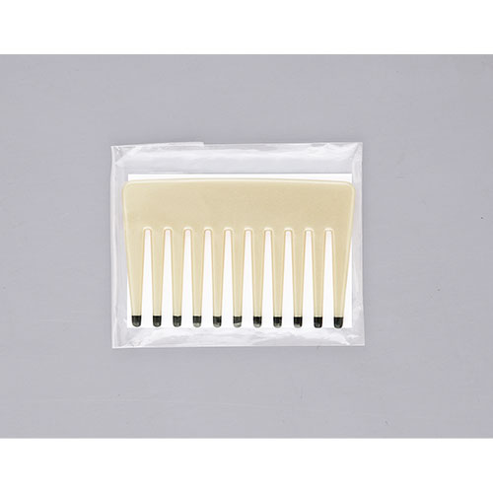
【提案書】
遠赤外線鉱石配合ヘッドかっさコーム
特徴
ストレートピッチタイプの頭皮用かっさコームです。遠赤外線鉱石配合で血行も刺激できる優れもの！イベントやキャンペーンの特典用、景品用、ノベルティグッズとしておすすめです。
納期
納期スペース
仕様
素材：AS樹脂、ウレタン樹脂
サイズ：64×100×4mm
包装：ポリ袋入
備考：名入れ可能
お見積
お見積りスペース

